Slide 1
SESTICKET
APRESENTACIÓN DEL SISTEMA - ARGENTINA
jueves, 17 del Agosto, 2017

Slide 2

SESTicket – SOBRE EL PROYECTO
El SESTicket es un sistema desarrollado por SUPERIOR IT LATAM.
El objetivo principal es brindar una mejor administración sobre los Contratos, Inventarios y Tickets de Servicio que son generados por los Ingenieros de campo.
La idea de crear un nuevo sistema surgió después de encontrar múltiples problemas y limitantes con el software "SmartTicket“, además de los hallazgos de control indicados por Auditoria.

Slide 3

SESTicket – PATROCINADORES
Los patrocinadores del proyecto son:
Alejandro Casas IT LATAM Manager
Liliana Barrios AARR Cordinator – Colombia
Mauricio Balsero Country Manager – Colombia

Slide 4

SESTicket – principales REQUISITOS del sistema
Gestionar los contratos, precios e inventarios en un repositorio único.
La aplicación debe poder trabajar sin conexión (Off-line) para generar los Tickets de Servicio y hacer la sincronización (datos base, tickets y adjuntos).
Generar reportes analíticos a los Gerentes.
La autenticación y control del usuario debe usar la misma contraseña de Windows (ADDS).
Actualizaciones automaticas.

Slide 5
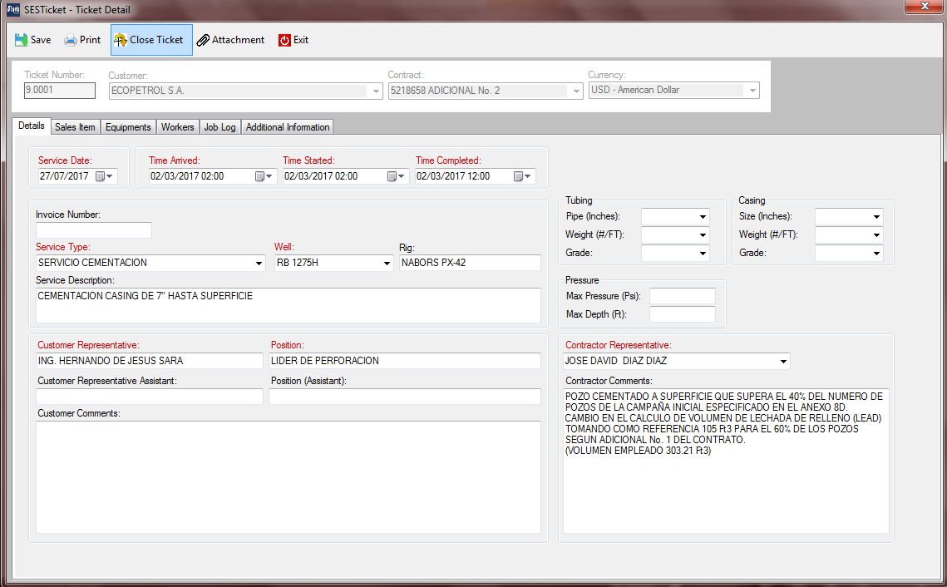
SESTicket – TICKET DEL SERVICIO
Caracteríticas principales:
Mantener información sobre el Cliente, Pozos, Contratos, etc.
Gestión de las ventas haciendo cálculos de impuestos (por servicio y materiales) y con la posibilidad de realizar cálculos de descuentos (por porcentaje o por valor).
Ventas en Pesos (COP) o en Dólar (USD). (Multicurrency)
Realizar controles de los Inventarios, Equipos y Trabajadores.
Generar los reporte de: Sales Item, Job Log (Log de servicio), Acta de Inicio y Cierre de Operaciones y Evaluación del Servicio.
Administrar los archivos adjuntos (Attachments).

Slide 6
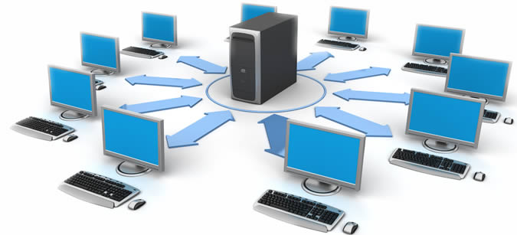
SESTicket – “BASEDATA”
Tables:
User
Sites
Customer, Contract and ContractPrice
Workers
Well, Petroleum Field
Inventory (Class and Item)
Service Type

Slide 7
SESTicket – LA PALABRA CLAVE ES SINCRONIZAR
Cuando no tiene conectividad en la red corporativa todos los datos (tickets y archivos) seran almacenados localmente en la computadora.
Razón por la cual es importante hacer la sincronización a fin de enviar la información a la DB central.
Cuando no se hace la sincronización periódica:
- Los datos no son actualizados
- Los Ticket y los archivos se pueden perder (no backup)
- Los informes no tiene los datos mas actualizados.
- La actualización del sistema no se pude hacer.

